Slide 1

NÁZEV ŠKOLY: Speciální základní škola, Chlumec nad Cidlinou, Smetanova 123
AUTOR: Dagmar Dvořáčková
NÁZEV: VY_32_INOVACE_ 222_ JARO
TEMA: Člověk a jeho svět
ČÍSLO PROJEKTU: CZ.1.07/1.4.00/21.2598

Slide 2
Člověk a jeho svět
Jaro

Slide 3
Anotace
Tento materiál je určen žákům 3. ročníku. Seznamuje žáky s děním v přírodě na jaře.

Slide 4
Jaro
Kterým měsícem začíná jaro?
Co se děje na jaře?
Vyber a podtrhni
Jaro začíná v březnu, červnu, září, prosinci.
Spoj čarou, co k sobě patří
Ptáci se pučí pupeny.
Na stromech vyrůstají první květiny.
Ze země vracejí z teplých krajů.
Řeky se staví hnízda.
Ptáci si rozvodňují.

Slide 5
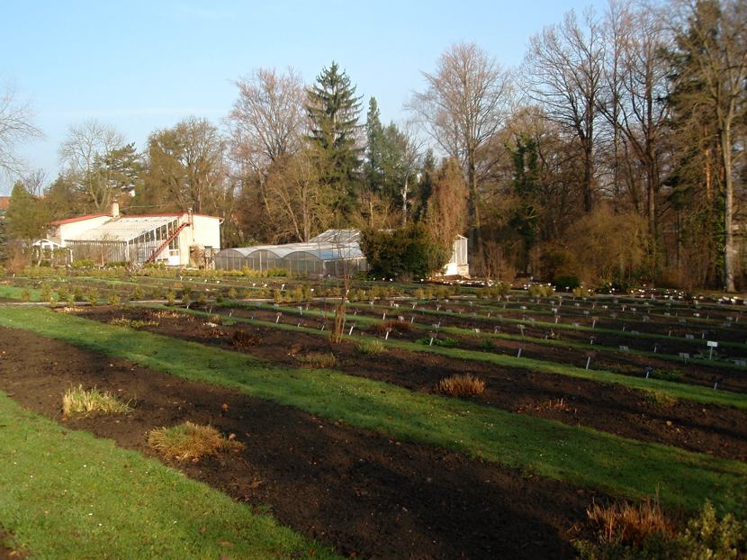
Jaro
Na zahrádce:
Kypříme půdu
Sejeme semena
Sázíme sazenice
Na poli:
Se hnojí
Osévá
Sází

Slide 6
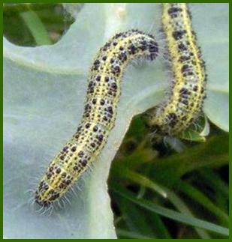
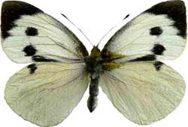
Jaro – doplň slova ve větách
Bělásek je ……………………Na listy naklade………….Z nich se vylíhnou…………………
Ty škodí tím, že………………………listy a mohou
zničit celou……………………
(vajíčka, motýl, okusují, housenky, úrodu)

Slide 7
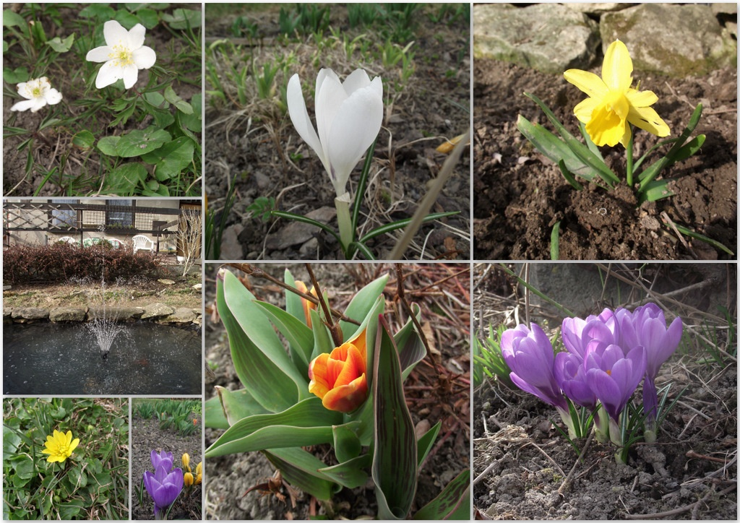
Jaro
Poznáš tyto jarní květiny?
Sasanka, tulipán, narcis, krokus

Slide 8
Citace
http://nd04.jxs.cz/971/718/0c37ecce07_74968419_o2.jpg
http://nd04.jxs.cz/966/058/491979ac74_75041456_o2.jpg
http://motyli.net/pieridae/pieris-brassicae-se.jpg
http://www.nature.unas.cz/faunaCR/belasekzel_soubory/image006.jpg

